Slide 1

Švihadlo
Hana Schotterlová

Slide 2
Nakresli švihadlo

Slide 3
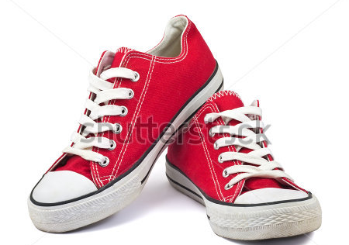
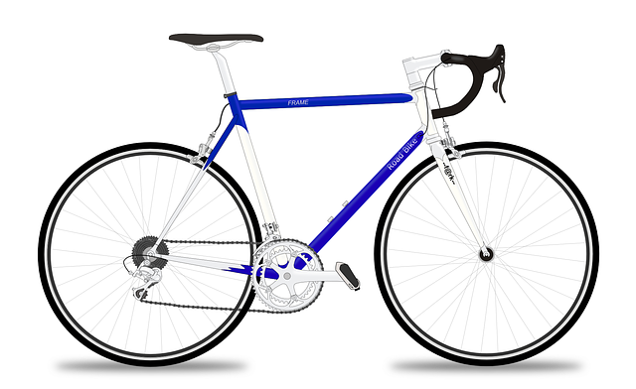
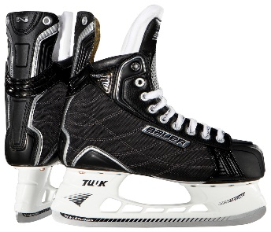
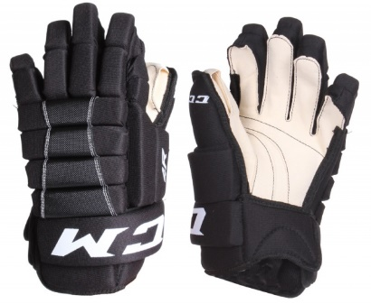
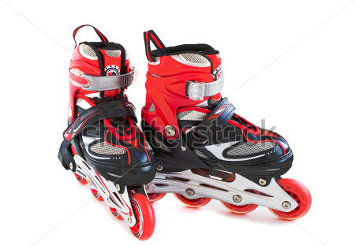
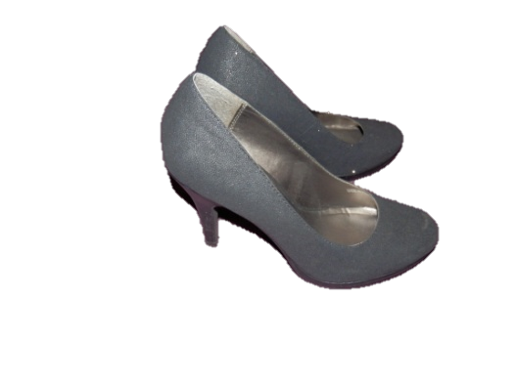
Co potřebuji?

Slide 4
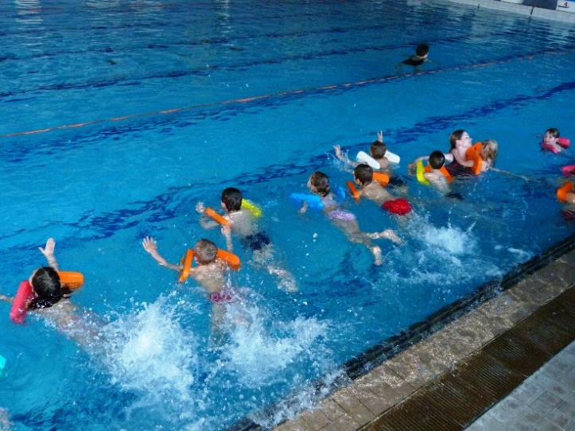
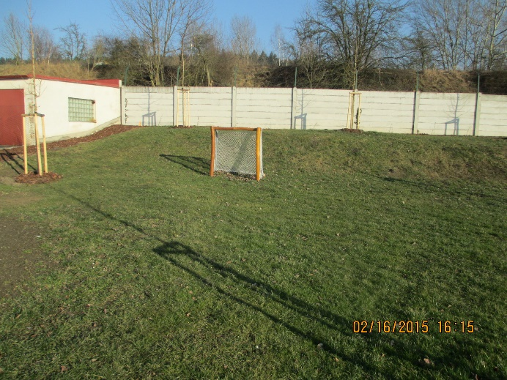
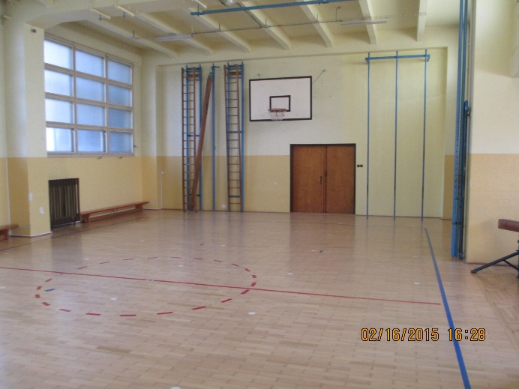
Kde můžu skákat přes švihadlo?

Slide 5
Jak skáču?

Slide 6
Použité odkazy
Vlastní zdroje
Fotografie z archivu autora
PEROLA, Preto. shutterstock [online]. [cit. 11.3.2015]. Dostupný na WWW: http://www.shutterstock.com/cs/pic.mhtml?id=92008067

Slide 7
Metodický pokyn
Integrovaný blok: Dítě a jeho tělo
Popis
Prezentace v PowerPointu, která obsahuje čtyři pracovní listy s jednoduchým interaktivním úkolem.
Očekávání a cíle
Dítě procvičuje grafomotorické cviky.

Slide 8
Studijní materiály
Povinné materiály, pomůcky a technické vybavení
zdroj: www.dumy.cz
Dotyková obrazovka, připojená k PC
Nepovinné materiály
Didaktický kufřík - KUMUČ

Slide 9
Práce s interaktivním výukovým materiálem
Snímek č. 2 – děti dokreslují pomocí lišty pera švihadlo
Snímek č. 3 a 4 – děti určují správnou odpověď pomocí lišty pera
Snímek č. 4 – kreslení skoků
Využití KUMUČe – 2. a 4. snímek – grafomotorické cviky

Slide 10
Prvky polytechnické výchovy
Přicházet s vlastními nápady
Řešení jednoduchých problémů a samostatné rozhodování
Spontánně vyprávět zážitky
Rozpoznání odlišností v detailech

Slide 11
Cíle polytechnické
výchovy
Chápat postavení techniky a technických oborů v životě lidstva jako devízu
Učit děti základním poznatkům o technice
Směrovat
děti k získávání základních pracovních dovedností a návyků
Vnímat vliv techniky na společnost a přírodu
Vést děti ke kooperativnímu hodnocení a sebehodnocení
Podpořit rozvoj myšlenkového potenciálu
dětí

